Slide 1
BOHO Front End UX Version: 1.0 Date: 16-08-2023
Part 2: 1. Tìm kiếm → Danh sách

Slide 2
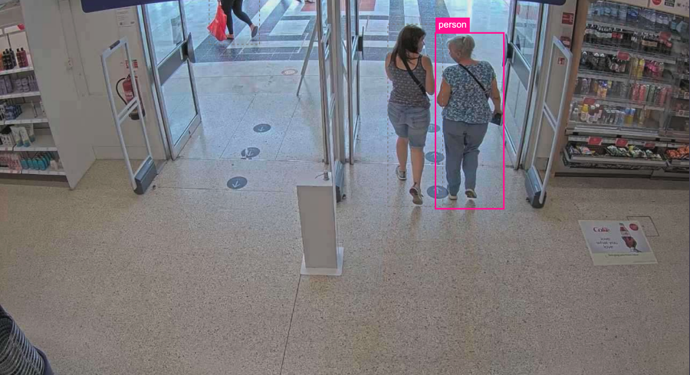

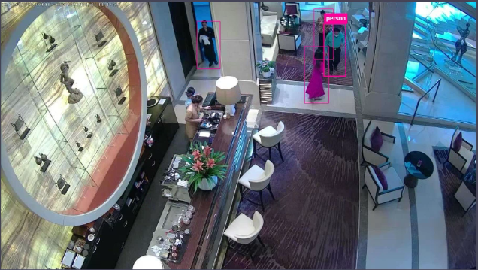
Tìm kiếm → Danh sách
Screen Shot 2023-08-16 at 08.55.39
Tìm kiếm
Cảnh báo
Báo cáo
Quản trị
User_name
Tự động ẩn
Ô lưới
Bản đồ
Danh sách
Thời gian
Đối tượng
Màu sắc
Vi phạm
Mức độ
Tìm kiếm
click
Xem nhóm
Xem node
12,000 kết quả
1
2
3
4
5
Giao diện màn hình khi user click menu “Danh sách”
Channel group name 1
Channel group 11
Channel name abcd...
Channel name wxyz...
Channel group 12
Channel group 13
Channel group name 2
Channel group name 3
Sảnh siêu thị Coop
16:42:52 15-08-2023
Phát hiện người di chuyển
Ngã 4 H Diệu – TV Diện
16:42:52 15-08-2023
Phát hiện xe trong danh sách đen
51H-95174
Baber shop TV Diện
16:42:52 15-08-2023
Phát hiện người xâm nhập khu vực sảnh

Slide 3
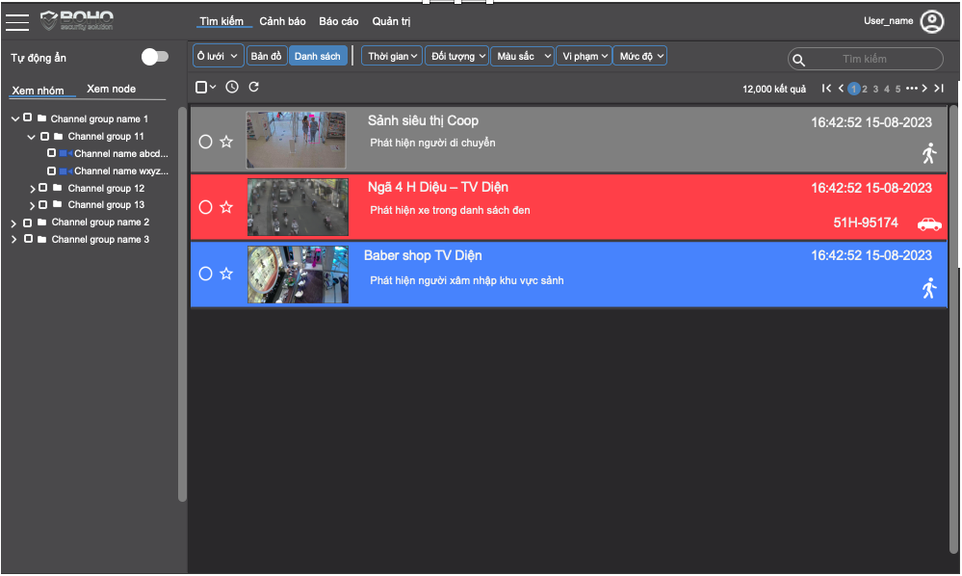
Tìm kiếm → Danh sách
Mô tả trang TÌM KIẾM → DANH SÁCH
A - Menu các chế độ xem trong menu TÌM KIẾM → xem Part 1
B - Menu lọc sự kiện trong trang DANH SÁCH → tương tự trong trang Ô lưới → xem Part 1
C - Ô tìm kiếm trong trang DANH SÁCH → tương tự trong trang Ô LƯỚI → xem Part 1
D - Các nút lọc khác + nút refresh → tương tự trong trang Ô LƯỚI → xem Part 1
E - Kết quả lọc sự kiện → tương tự trong trang Ô LƯỚI → xem Part 1
F - Khu vực hiển thị danh sách sự kiện theo kết quả lọc
A
B
C
D
E
F

Slide 4
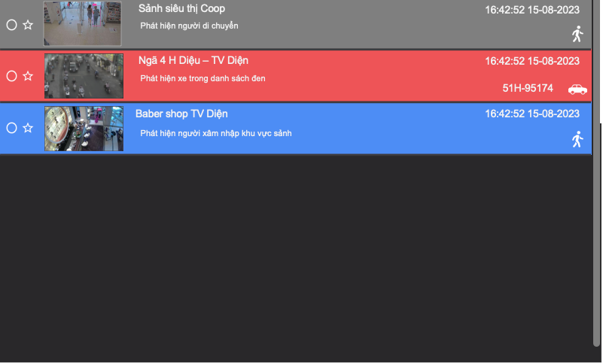
Mô tả khu vực hiển thị danh sách sự kiện
A - Khu vực hiển thị sự kiện thay đổi theo bộ lọc
Thông tin của sự kiện hiển thị theo từng dòng
Màu nền của các dòng chỉ mức độ nghiêm trọng của sự kiện (Đỏ = Cao; Xanh = Vừa; Xám = Bình thường)
B - Khu vực trống khi dữ liệu ít
C - Thanh cuộn màn hình
A
C
B

Slide 5
Mô tả 1 dòng sự kiện
A
B
C
D
E
F
G
H
A - Nút hiển thị trạng thái đã xem/ chưa xem. User có thể click vào để xác nhận nhanh đã xem sự kiện. Ở trạng thái đã xem, biểu tượng này thay đổi thành
B - Nút đánh sao sự kiện. User có thể click vào để đánh dấu đây là sự kiện quan trọng. Ở trạng thái đã đánh sao, biểu tượng này đổi thành
C - Hình đại diện sự kiện
D - Địa điểm quan sát → font size 20px
E - Timestamp của sự kiện → font size 20px
F - Nội dung text liên quan sự kiện → font size 16px
G - Biển số xe (nếu sự kiện có) → font size 20px
H - Biểu tượng loại đối tượng

Slide 6




Tìm kiếm → Danh sách
Screen Shot 2023-08-16 at 08.55.39
Tìm kiếm
Cảnh báo
Báo cáo
Quản trị
User_name
Tự động ẩn
Ô lưới
Bản đồ
Danh sách
Thời gian
Đối tượng
Màu sắc
Vi phạm
Mức độ
Tìm kiếm
Xem nhóm
Xem node
12,000 kết quả
1
2
3
4
5
Giao diện màn hình khi user click vào 1 dòng sự kiện
→ tương tự mô tả trong Part 1
Chi tiết sự kiện
Channel group name 1
Channel group 11
Channel name abcd...
Channel name wxyz...
Channel group 12
Channel group 13
Channel group name 2
Channel group name 3
Sảnh siêu thị Coop
16:42:52 15-08-2023
Phát hiện người di chuyển
Chi tiết đối tượng
Kênh: [Kênh video]
Khu vực: [watching zone]
Thời gian: hh:mm:ss dd-mm-yyyy
ID đối tượng: [Object’s ID]
Loại: [Object class]
Màu sắc: [Object’ colour]
Vi phạm: [Rule name]
Mức độ: [Serverity]
Ngã 4 H Diệu – TV Diện
16:42:52 15-08-2023
Phát hiện xe trong danh sách đen
51H-95174
Baber shop TV Diện
16:42:52 15-08-2023
Phát hiện người xâm nhập khu vực sảnh
hh:mm:ss
Xem video
Công nhận
Xuất ra file

